Slide 1
Compiladores paralelizadores
(continuação)

Slide 2
Análise de Dependências de Dados
Identificar dependências de dados para detectar paralelismo implícito e otimizar programas sequenciais
  Dependência Verdadeira (RAW - Read After Write)
    Exemplo: A = B + C → D = A + 2
      A instrução 2 depende do valor de A gerado na instrução 1
  Antidependência (WAR - Write After Read)
    Exemplo: A = B + C → B = D / 2
      A instrução 1 usa o valor antigo de B antes de ser atualizado na 2
  Dependência de Saída (WAW - Write After Write)
    Exemplo: A = B + C → A = E + F
      A ordem de execução afeta o valor final de A
  Dependência de Controle:
    Ocorre em desvios condicionais
      Exemplo: if (X >= 0) then A = A + 2
(execução em sequência, 1 e 2)
Depende do valor de X para ser executado

Slide 3
Dependências em Laços de Repetição
Dependência RAW
  do I = 2, N
  A(I) = B(I) + C(I)
  D(I) = A(I)
  end do
Dependência RAW entre iterações
  do I = 2, N
  A(I) = B(I) + C(I)
  D(I) = A(I-1)
  end do
(1)
Se a Instrução 2 fosse executada antes da Instrução 1, ela leria um valor obsoleto ou incorreto de A(I)
(2)
Valor de A da iteração anterior

Slide 4
Dependência WAR (antidependência) entre iterações
  do I = 2, N
  A(I) = B(I) + C(I)
  D(I) = A(I+1)
  end do
A iteração I deve obrigatoriamente completar sua leitura de A(I+1) antes que a iteração I+1 execute sua escrita em A
Se a iteração I+1 fosse executada antes ou em paralelo sem sincronização, ela sobrescreveria o valor de A que a iteração I ainda precisa ler

Slide 5
Vetorização de Instruções
Código original
  do I = 1, N
  A(I) = B(I+2) + C(I+1)
  end do
Código vetorizado
  A(1:N) = B(3:N+2) + C(2:N+1)
Compiladores vetorizadores convertem loops em instruções vetoriais

Slide 6
Paralelização de Instruções
Distribuir iterações de loops entre processadores em arquiteturas multiprocessadas
  Iterações Independentes. Paralelização possível no laço externo (I)
    do I = 1, N
    do J = 2, N
    A(I,J) = B(I,J) + C(I,J)
    C(I,J) = D(I,J) / 2
    E(I,J) = A(I,J-1)**2 + E(I,J-1)
    end do
    end do
(continua)

Slide 7
(continuação)
  Iterações Dependentes. Sincronização necessária devido à dependência entre iterações
    do I = 2, N
    A(I) = B(I) + C(I)
    C(I) = D(I) * 2
    E(I) = C(I) + A(I-1)
    end do
Escalonamento em Blocos Contínuos
  As iterações do loop são divididas em blocos contínuos, onde cada processador recebe um conjunto sequencial de iterações
Auto-Escalonamento (Self-Scheduling)
  As iterações são atribuídas dinamicamente aos processadores conforme eles ficam disponíveis
O laço de repetição não pode ser simplesmente dividido pois há uma dependência de dados

Slide 8
Linguagem Linda: Programação Paralela Baseada em Espaço de Tuplas
Modelo de programação paralela baseado em espaço de tuplas
  (“Linda is powerful”, 2, 32.5, 62)
  (1,2, “Linda is efficient”, a:20)
  (“Linda is easy to learn”, i, f(i))
Comunicação entre processos de forma assíncrona
Pode ser integrada a várias linguagens (ex.: C, Fortran)
Insere/remove/lê uma tupla do espaço compartilhado
Foco em comunicação indireta e coordenação implícita
Ideal para sistemas distribuídos e ambientes heterogêneos
Uma tupla é uma sequência de campos tipados

Slide 9
Linguagem Java: Paralelismo Explícito com Threads e Concorrência
Java oferece suporte nativo para programação paralela através de threads e bibliotecas de concorrência
A linguagem é amplamente usada em sistemas distribuídos e multicore
Possui recursos para threads, concorrência, e memória compartilhada
Facilidade de uso com APIs bem documentadas
Grande ecossistema e suporte para frameworks paralelos (ex.: Hadoop, Spark)

Slide 10
Linguagem HPF (High-Performance Fortran)
Extensão da linguagem Fortran para programação paralela em sistemas de memória distribuída
Principais Características
  Diretivas de Paralelismo
    Anotações no código (ex.: DISTRIBUTE, ALIGN) guiam o compilador na distribuição de dados e tarefas
  Modelo de Dados Distribuídos
    Arrays são divididos entre processadores para processamento paralelo
  Foco em Granularidade Grossa
    Adequado para problemas que envolvem grandes conjuntos de dado
  Mantém a sintaxe familiar do Fortran
  Alta performance em sistemas de memória distribuída

Slide 11
Desempenho

Slide 12

Execução sequencial X paralela
execução sequencial
Qual é o desempenho (speedup)?
execução paralela
tempo

Slide 13

Speedup (fator de aceleração)
Speedup linear: S(s) = n
ideal para máquina paralela com n processadores/núcleos

Slide 14
Speedup
S(n) > n (superlinear)
  O desempenho do programa paralelo é mais do que n vezes mais rápido do que o programa sequencial
  O algoritmo sequencial original não é a maneira mais eficiente de resolver o problema
  A arquitetura da máquina paralela possui características específicas, como memória extra ou um sistema de cache mais eficiente
    Ex.: se cada processador em um sistema paralelo tiver sua própria memória, o conjunto total disponível pode ser maior do que em um sistema sequencial
      Isso pode reduzir a necessidade de troca de dados entre a memória principal e a memória cache, resultando em um speedup > que o esperado
S(n) < n (sub-ótimo)
  Lei de Ahmdal
  Sobrecarga do paralelismo (ex.: comunicação)

Slide 15

Speedup máximo
f é a fração (%) serial do código
-
(1-f)tₛ representa as seções paralelizáveis do tempo de execução
(1-f)tₛ/n representa o tempo de execução das seções paralelizáveis dividido pelo número de processadores
-

Slide 16
Eficiência
A eficiência fornece a fração de tempo que os processadores estão sendo utilizados

Slide 17
Lei de Amdahl (1967)
O fator de speedup é dado por
Speedup limitado pela fração serial
Considera que o tamanho do problema é fixo
Speedup máximo: Smax = 1 / f

Slide 18


Lei de Amdahl
Mesmo com número infinito de processadores o speedup é limitado a 1/f
  Ex.: para f = 5%, o speedup máximo é 1/0,05 = 20,
  independente de n

Slide 19
Lei de Gustafson (1988)
Speedup = f + P (1-f)
Onde:
f = fração serial do problema escalonado (a parte que não pode ser paralelizada)
(1-f) = fração paralela do problema escalonado
P = quantidade de processadores
Reavalia a lei de Amdahl sob o ponto de vista da escalabilidade
O tamanho do problema aumenta com o número de processadores
  Pode-se resolver problemas maiores no mesmo intervalo de tempo
Considera que o tempo de execução paralelo é fixo

Slide 20
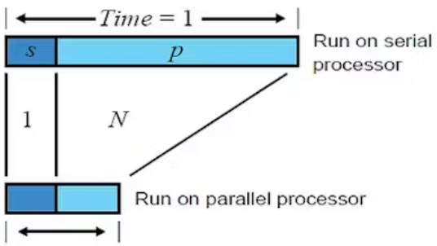
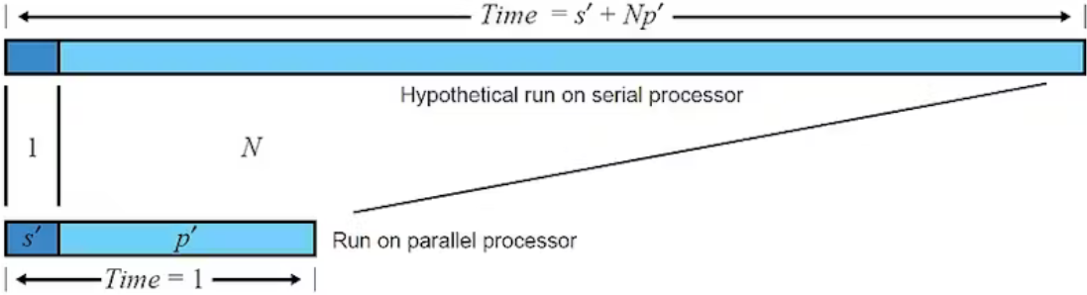
Amdahl
s’ = parte serial
p’ = parte paralela
s’ = à fração serial (f)
p’ = à fração paralela (1-f)
N = quantidade de processadores
Gustafson

Slide 21

Sobrecargas na execução
paralela
tempo
Em vermelho, tempos gastos à mais, além do que foi gasto no cálculo sequencial
  Ex.: ações ou esperas para comunicação, sincronização, criação de threads/processos
Vão criando Overhead e reduzindo o Speedup

Slide 22
Escalabilidade
Escalabilidade de hardware ou de arquitetura
  Aumento do tamanho do sistema aumenta o desempenho
  Facilidade de agregar processadores
Escalabilidade do algoritmo paralelo
  Problema de tamanho fixo
  Problema de tamanho variável
Escalabilidade do algoritmo
  Algoritmo pode suportar um aumento do tamanho do problema com um aumento baixo e limitado dos passos de computação
    Ex. 1: adição de matrizes - 2x o tamanho da matriz = 2x nro. de passos
    Ex. 2: multiplicação de matrizes - 2x o tamanho da matriz = 4x passos

Slide 23
OpenMP

Slide 24
Criação de thread
O #pragma omp parallel é usado para bifurcar threads
A thread original será denotada como thread mestre com ID 0
#include <stdio.h>
#include <omp.h>
int main(void)
{
#pragma omp parallel
printf("Hello, world.\n");
return 0;
}

Slide 25
Compila: $ gcc -fopenmp hello.c -o hello -ldl
  (o pacote gcc já inclui a biblioteca OpenMP)
Executa: $ ./hello
Saída:
Hello, world.
Hello, world.
Pode ocorrer race condition:
Hello, wHello, woorld.
rld.
A função printf pode ou não ser atômica, dependendo da implementação

Slide 26
Exemplo
Inicializar o valor de uma grande matriz em paralelo, usando cada thread para fazer parte do trabalho
Este exemplo é “embaraçosamente paralelo” e depende apenas do valor de i
int main(int argc, char **argv)
{
int a[100000];
#pragma omp parallel for
for (int i = 0; i < 100000; i++) {
a[i] = 2 * i;
}
return 0;
}

Slide 27
O sinalizador parallel for do OpenMP diz para dividir esta tarefa entre seus threads de trabalho
Cada thread receberá uma versão única e privada da variável
P. ex., com dois threads de trabalho, um thread pode receber uma versão de i que vai de 0 a 49999, enquanto o segundo recebe uma versão que vai de 50000 a 99999

Slide 28
Outro exemplo
alvo: Nvidia
Ex. 1
com #if
int v1[N], v2[N], v3[N];
#if defined(nvptx)
#pragma omp target teams distribute parallel for map(to:v1,v2) map(from:v3)
for (int i= 0; i< N; i++)
v3[i] = v1[i] * v2[i];
#else
#pragma omp target parallel for map(to:v1,v2) map(from:v3)
for (int i= 0; i< N; i++)
v3[i] = v1[i] * v2[i];
#endif
int v1[N], v2[N], v3[N];
#pragma omp target map(to:v1,v2) map(from:v3)
#pragma omp metadirective \
when(device={arch(nvptx)}: \
target teams distribute parallel for) \
default(target parallel for)
for (int i= 0; i< N; i++)
v3[i] = v1[i] * v2[i];
Envia
Recebe
CPU
Ex. 2
sem #if
GPU
CPU

Slide 29
Exemplos de programas ou sistemas

Slide 30
Simulações Científicas: Previsão do Tempo
Weather Research and Forecasting (WRF) Model
  Modelo numérico de previsão do tempo amplamente utilizado que emprega paralelismo com MPI
  https://www.mmm.ucar.edu/weather-research-and-forecasting-model
Application of Parallel Processing - A Case Study on Weather Prediction
  O artigo explora a aplicação do processamento paralelo em meteorologia preditiva, crucial para modelos climáticos e oceânicos
  A modelagem numérica, que emprega algoritmos para antecipar as condições atmosféricas, depende do poder computacional do processamento paralelo para aumentar a precisão e a eficiência
  https://acrg.uitm.edu.my/images/paper/v2_n1/pdf/A4_NSAB_12-15.pdf

Slide 31
Machine Learning: Treinamento de Redes Neurais Profundas
Distributed Deep Learning with TensorFlow (Google)
  https://www.tensorflow.org/guide/distributed_training
    Treinamento distribuído usando paralelismo de dados e modelo
PyTorch Distributed Training (Meta)
  https://pytorch.org/tutorials/intermediate/ddp_tutorial.html
    Treinamendo de redes neurais em paralelo
Horovod: Distributed Deep Learning Framework (Uber)
  https://horovod.ai/
    Treinamento distribuído de redes neurais, compatível com TensorFlow, Keras, PyTorch e outros frameworks

Slide 32
Processamento de Imagens
CUDA Code Samples
  https://developer.nvidia.com/cuda-code-samples
    O processamento usando GPU é um tipo de processamento paralelo usando milhares de núcleos menores e mais eficientes para realizar cálculos simultaneamente
OpenCV e OpenMP: processamento paralelo para visão computacional
  https://answers.opencv.org/question/103701/how-opencv-use-openmp-thread-to-get-performance/
    OpenCV fornece as ferramentas para processamento de imagens e vídeos
    OpenMP permite dividir o trabalho em várias threads, executadas simultaneamente em processadores multi-core

